Slide 1

Podman Para Iniciantes
Autor:
Daniel Lara

Slide 2

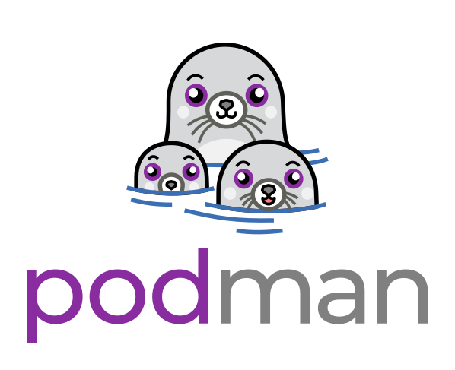
O que é Podman?
É uma ferramenta nativa do Linux sem daemon, de código aberto, projetada para facilitar a localização, execução, criação, compartilhamento e implantação de aplicativos usando contêineres e imagens de contêiner da Open Containers Initiative ( OCI )

Slide 3
Vantagens?
Sem daemons
Contêineres podem ser executados como root ou não
Possui Isolamentos entre Pods e Containers

Slide 4
O que é Pods?
São Semelhantes á definição de Pods do Kubernetes;
Podemos capturar a descrição YAML de pods e containers
Locais onde ajude na transição para um ambiente orquestrado como o Kuberntes.

Slide 5
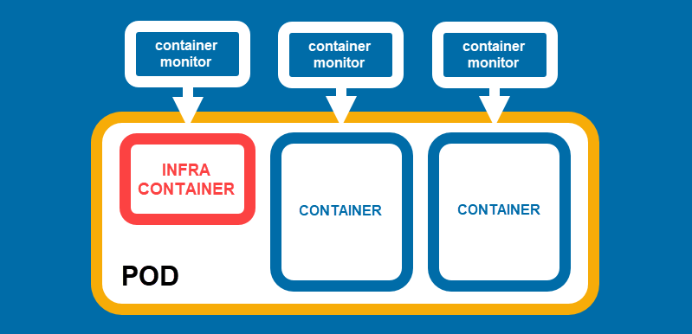
O que é Pods?

Slide 6
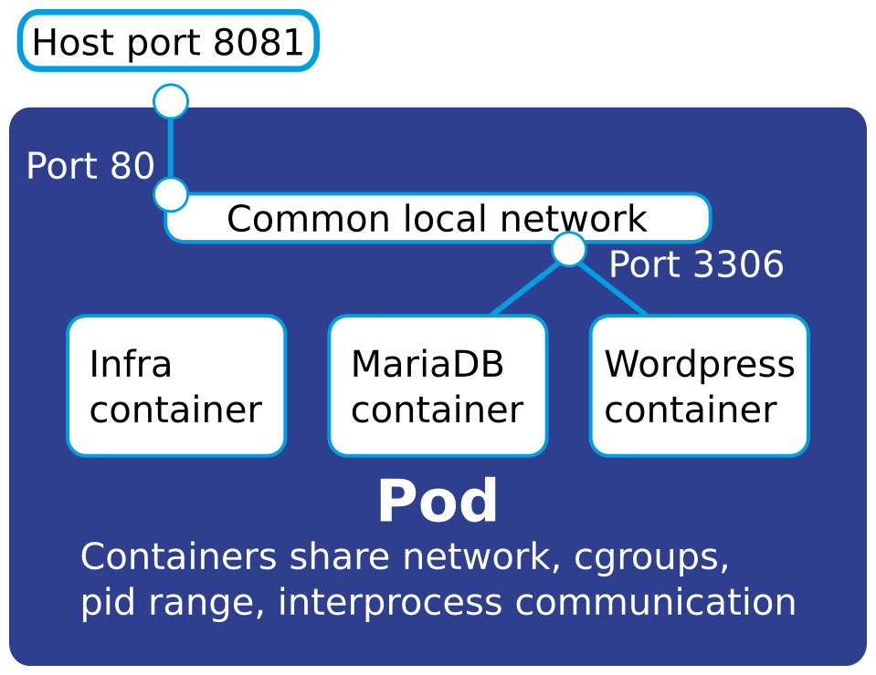
O que é Pods?

Slide 7
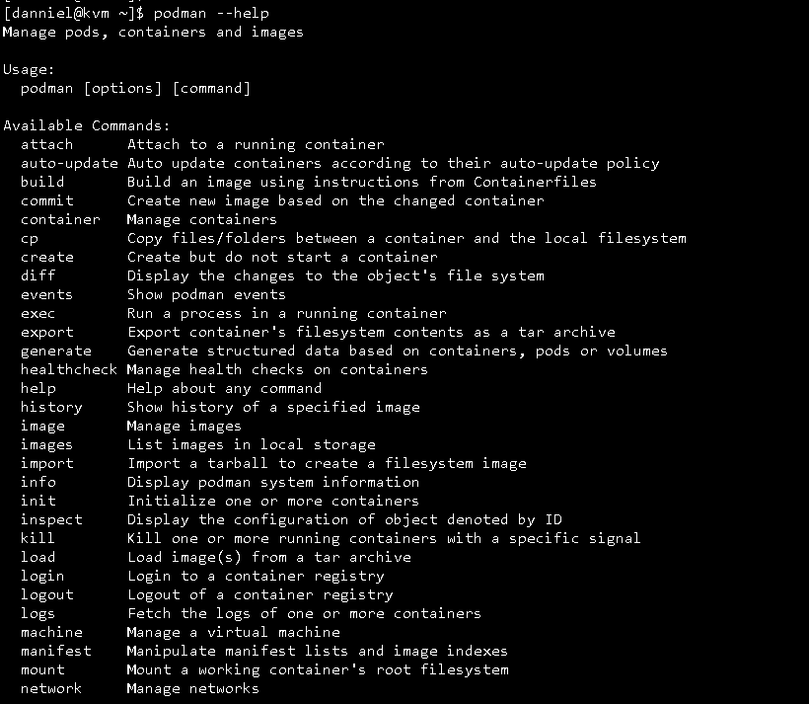
Conhecendo o Podman

Slide 8
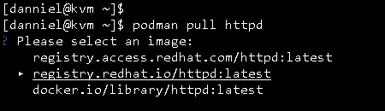
Registries

Slide 9
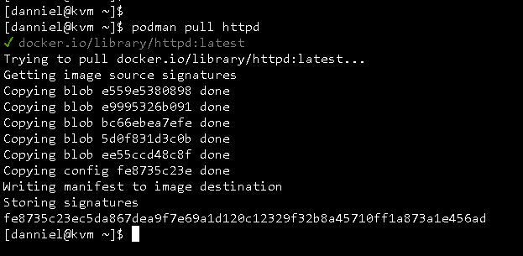
Pull

Slide 10

Run

Slide 11

EXEC

Slide 12
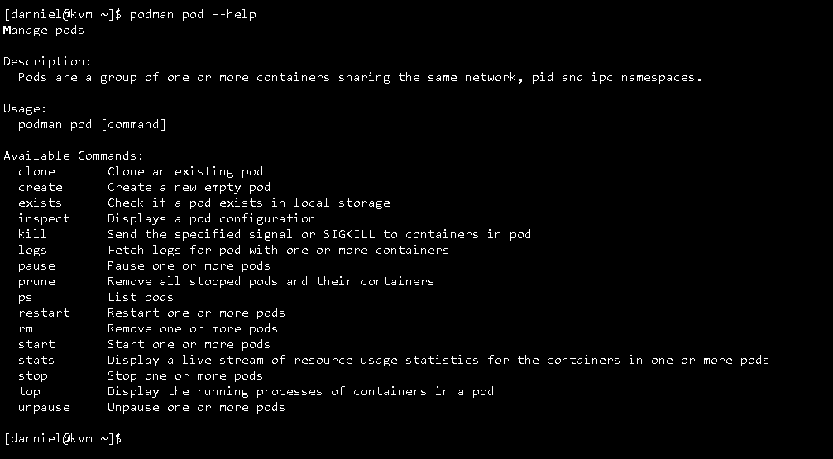
Pod

Slide 13
Pod

Slide 14
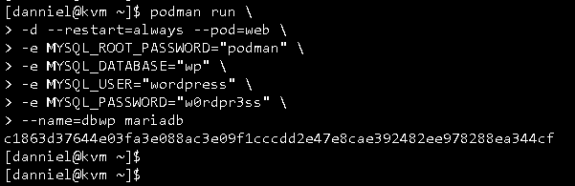
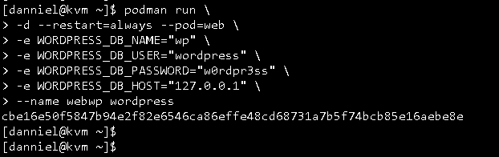
Pod

Slide 15
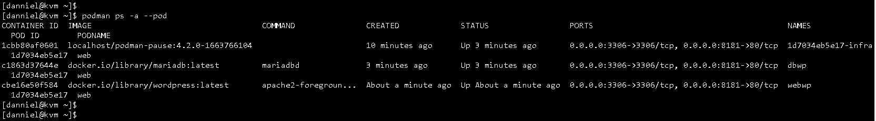
Pod

Slide 16
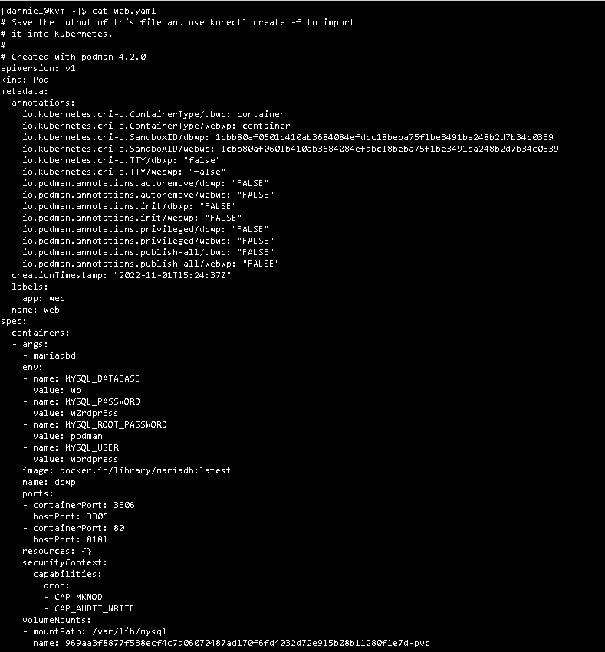
Pod

Slide 17
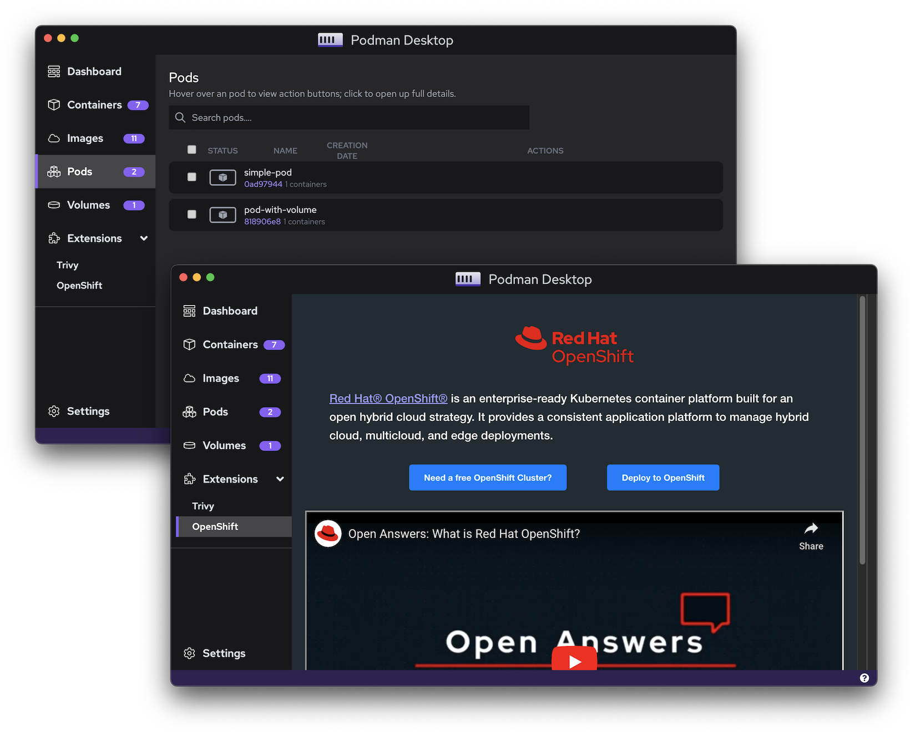
Podman Desktop

Slide 18
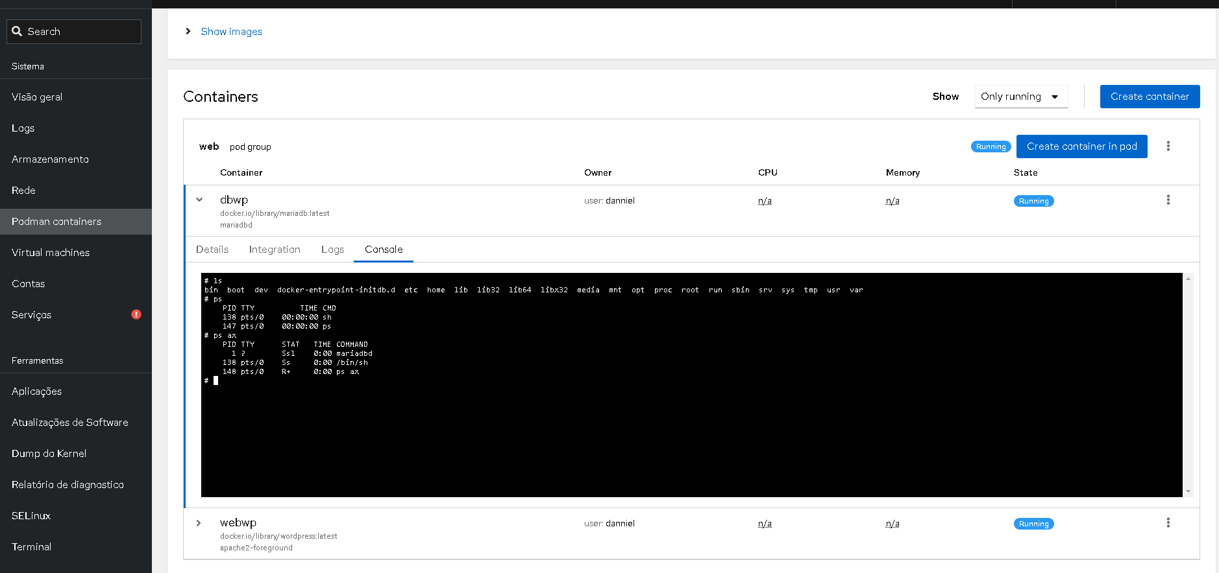
COCKPIT PODMAN

Slide 19
INFOS
https://podman.io/
https://cockpit-project.org/

Slide 20

Dúvidas?
Contato:
daniellarasouza@yahoo.com.br

